Slide 1
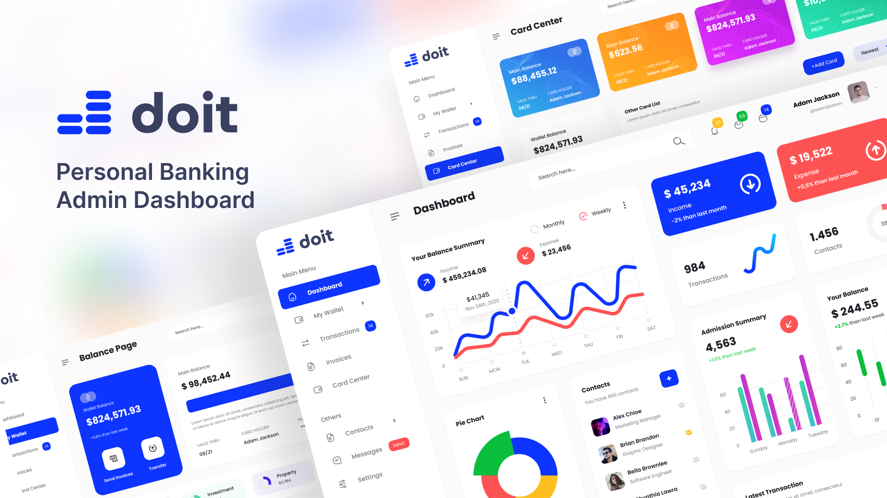
Application Banque en Ligne
Projet Java - Architecture MVC & Programmation Orientée Objet
Étudiants : Mr Wail Anaia • Mr Yasser Oussahel
Formation DWM • Jobintech
Encadrement : Pr. Abdelaaziz Hessane

Slide 2
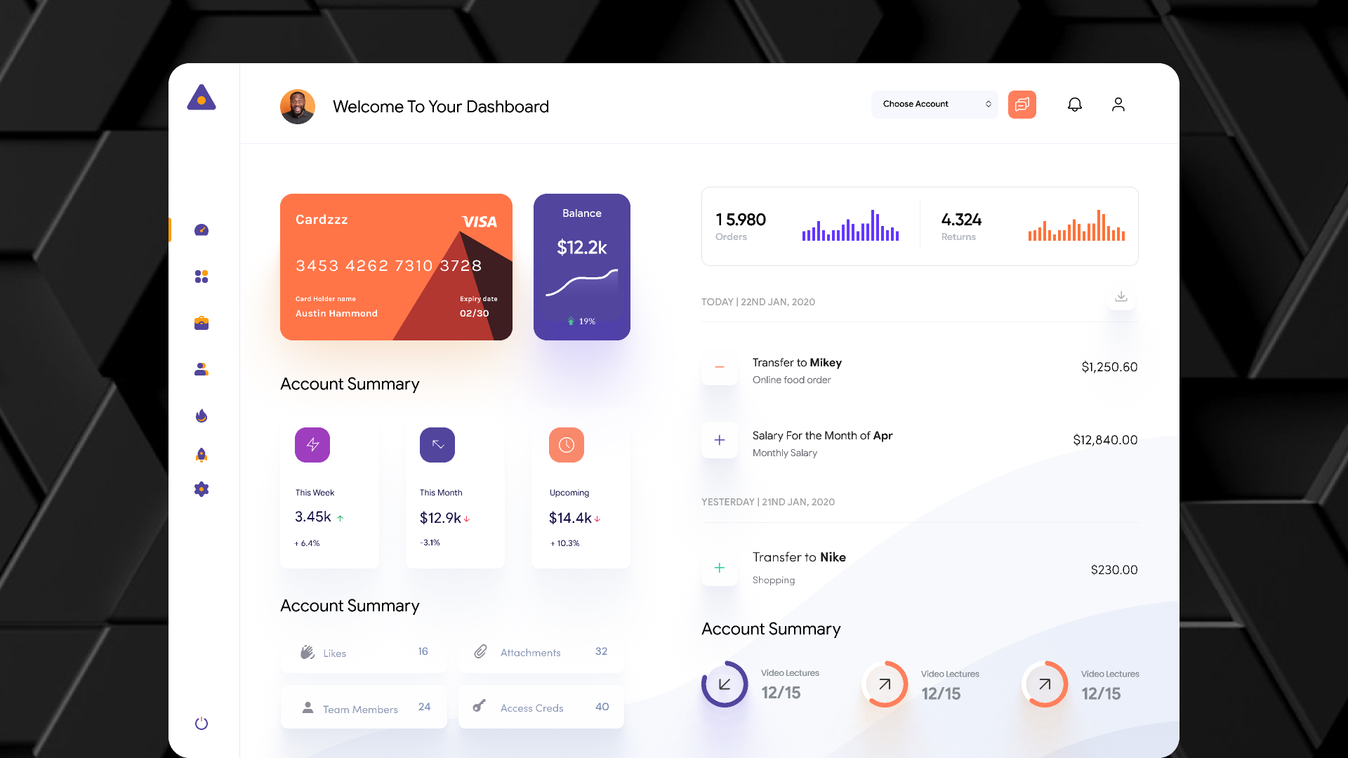




Contexte et Problématique
Contexte de Développement
Numérisation croissante du secteur bancaire
Enjeux du Projet
• Sécurité des transactions
• Fiabilité des opérations
• Interface utilisateur intuitive
Problématique
Digitaliser les services bancaires tout en maintenant un haut niveau de sécurité et de fiabilité
Notre Solution
Application complète de gestion de comptes avec interface moderne et fonctionnalités avancées

Slide 3



Objectifs du Projet
Pédagogiques
Fonctionnels
Techniques
Abstraction & Polymorphisme
Gestion comptes courant/épargne
Principes SOLID
Architecture MVC
Virements interne/externe
Séparation des responsabilités
Interface Swing
Relevés PDF
Code maintenable
Exceptions personnalisées
Calcul automatique intérêts
Interface ergonomique
Persistance des données
Historique 12 mois
Gestion robuste des erreurs
Authentification sécurisée

Slide 4




Fonctionnalités Principales
Gestion Utilisateurs
Gestion Comptes
Inscription & Authentification
Comptes courant & épargne
Profil utilisateur détaillé
Opérations dépôt & retrait
Association multi-comptes
Calcul automatique intérêts
Gestion découvert autorisé
Opérations Bancaires
Interface Utilisateur
Virements interne & externe
Tableau de bord personnalisé
Historique des transactions
Navigation intuitive
Relevés mensuels & annuels
Soldes en temps réel
Génération de documents

Slide 5

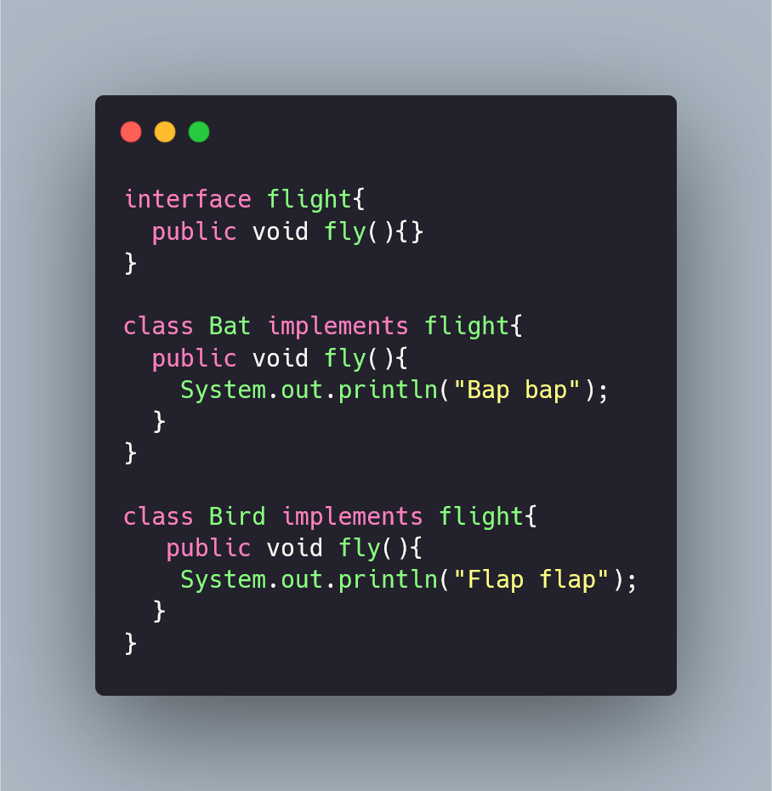


Technologies Utilisées
Environnement de Développement
Java 17+
Java Swing
Architecture MVC
VS Code
Git
Maven
Windows/Linux/MacOS
Technologies Principales
Collections Framework
Exceptions Personnalisées
Architecture en Couches
Design Patterns
Strategy Pattern
Observer Pattern
Factory Pattern
Configuration Requise
JDK 17+
4 GB RAM
500 MB Disque
1024x768

Slide 6
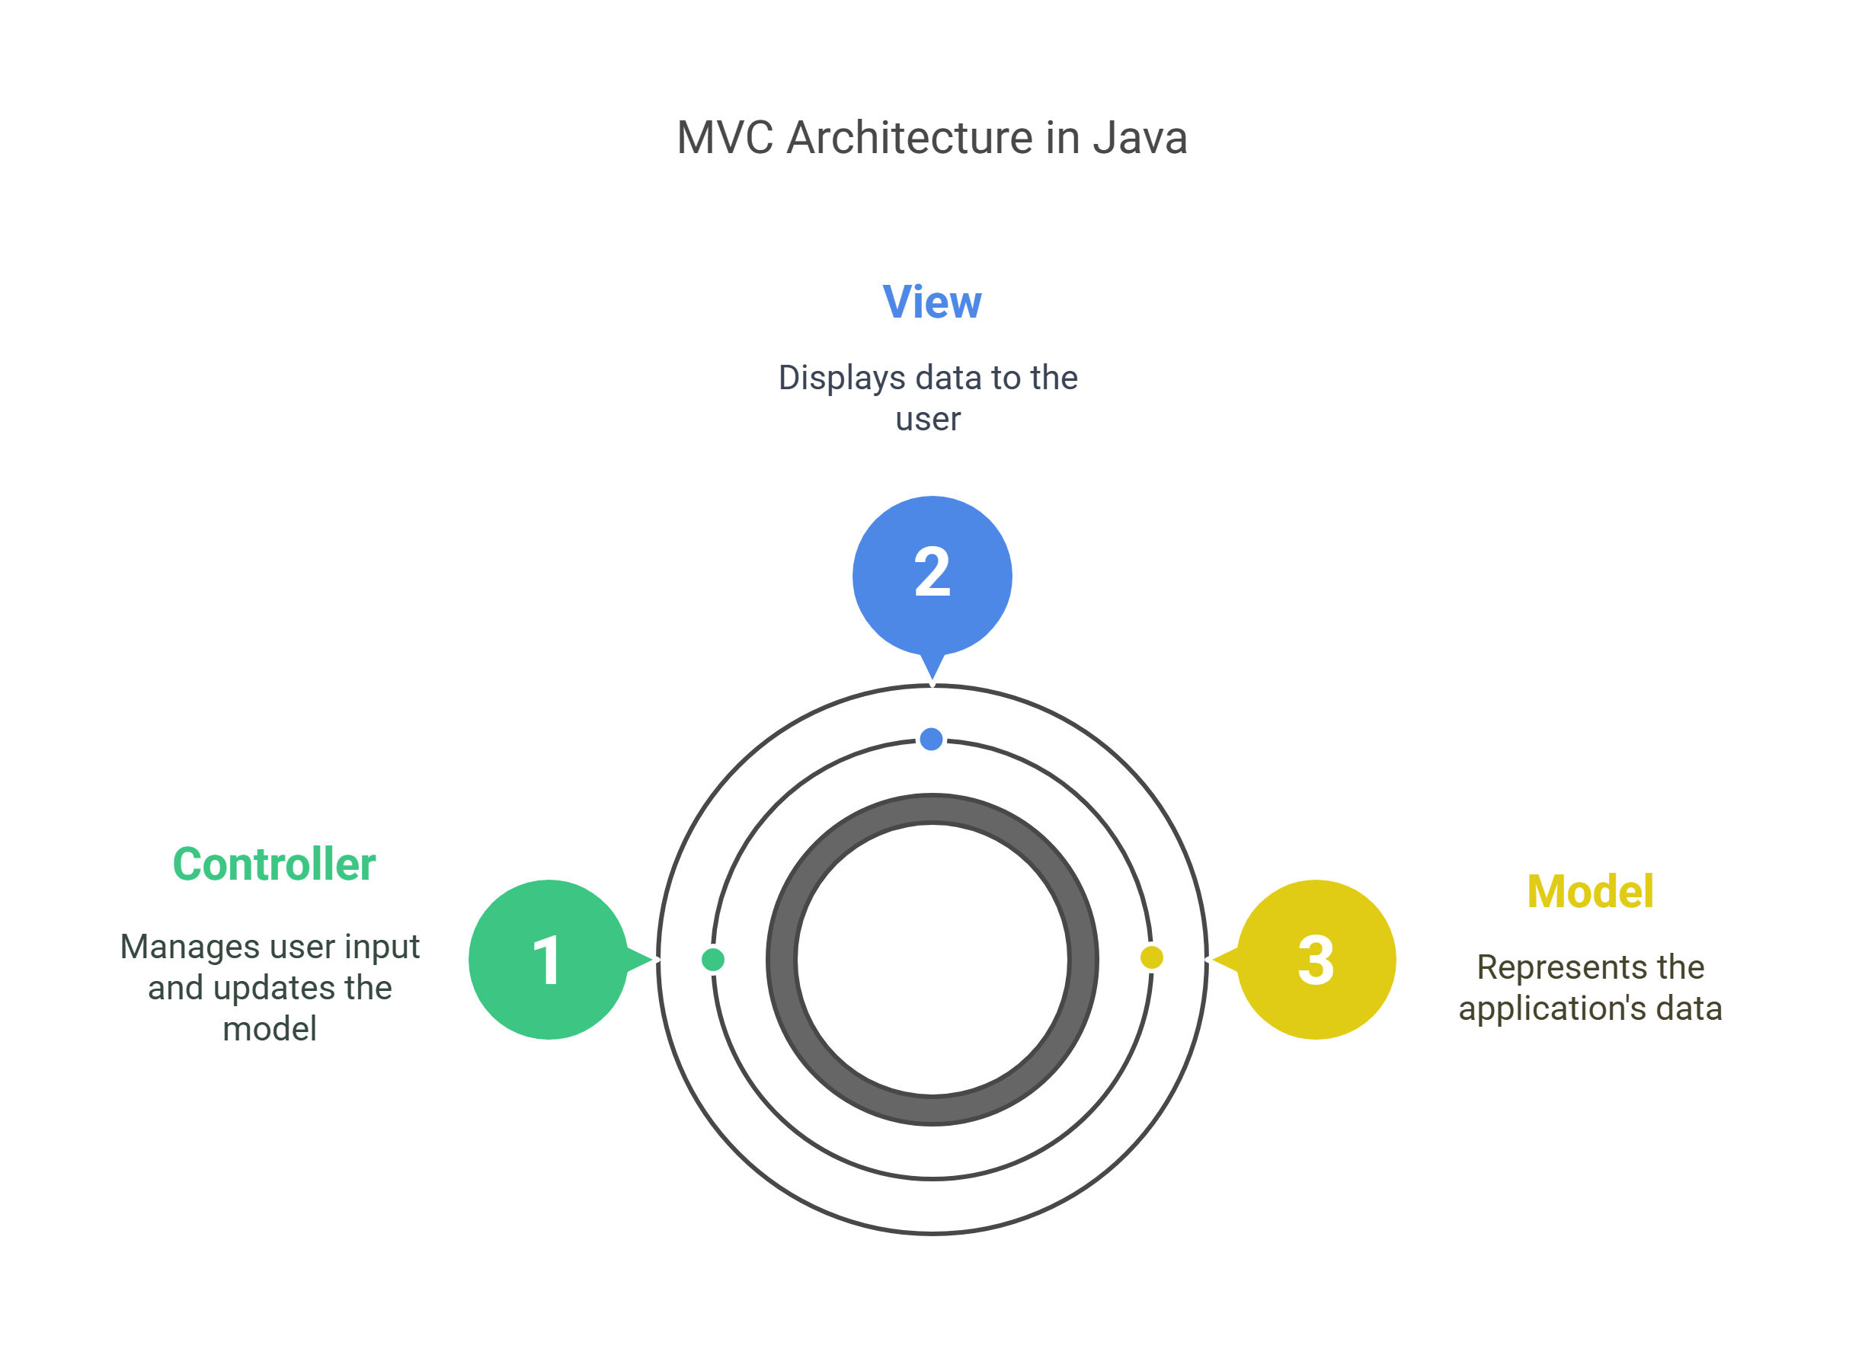







Architecture Générale (MVC)
Vue d'Ensemble
Présentation
Contrôleur
Modèle
Composants de l'Architecture
Vue (Présentation)
Interface Swing - Affichage et interaction utilisateur
Contrôleur (Logique)
Gestion des opérations et règles métier
Principes Appliqués
Modèle (Données)
Séparation des préoccupations
Faible couplage
Structures de données et persistance
Haute cohésion
Principe de Liskov
Inversion de dépendance
Code maintenable

Slide 7



Diagramme de Packages
banque/
Racine du projet
controleurs/
modele/
vue/
services/
AuthControleur.java
abstractions/
fenetres/
PDFService.java
CompteControleur.java
implementations/
composants/
CalculInteretsService.java
VirementControleur.java
utilisateur/
HistoriqueService.java
operations/
exceptions/
Main.java
Point d'entrée

Slide 8





Modèle Métier (Comptes & Clients)
Client
Nom, Prénom
CompteBancaire
Abstrait
Email, Mot de passe
• numeroCompte: String
• iban: String
Association multi-comptes
• solde: double
• historique: List
deposer()
retirer()
calculerInterets()
CompteBancaire
CompteCourant
CompteCourant
CompteEpargne
CompteEpargne
• decouvertAutorise: double
• tauxInteretAnnuel: double
• fraisDecouvert: double
• plafondDepot: double
Caractéristiques Clés
Abstraction & Polymorphisme
Encapsulation stricte
Méthodes abstraites
Historique des opérations

Slide 9






Gestion des Comptes (Courant / Épargne)
Compte Courant
Compte Épargne
Découvert autorisé
Taux d'intérêt
1 000 € maximum
2% annuel
Frais de découvert
Plafond de dépôt
10% annuel
Défini par l'épargne
Virements
Virements
Illimités (jusqu'à 5 000 €/transfert)
Limités (jusqu'à 5 000 €/transfert)
Plafond de dépôt
Découvert
Aucune limite
Non autorisé
Règles Métier Communes
Plafond de virement
Frais virement externe
Historique des transactions
5 000 €
1,50 €
12 mois

Slide 10



Gestion des Transactions
Dépôt
Retrait
Virement
Crédite immédiatement le compte
Vérifie solde et découvert autorisé
Virement Interne
Met à jour le solde en temps réel
Débite le compte après validation
• Gratuit
• Entre comptes du même client
Ajoute l'opération à l'historique
Exceptions si solde insuffisant
• Validation en temps réel
Génération de reçu PDF
Frais de découvert appliqués
Virement Externe
• Frais de 1,50 €
• Plafond: 5 000 €
• Vérification solde préalable
Validations
Solde suffisant
Plafond respecté
Comptes actifs
IBAN valides

Slide 11







Gestion des Exceptions Bancaires
SoldeInsuffisantException
Hiérarchie des Exceptions
Déclenchée lors d'un retrait ou virement
Montant > Solde + Découvert autorisé
Exception
DecouvertDepasseException
SoldeInsuffisantException
DecouvertDepasseException
Déclenchée si le découvert dépasse 1 000 €
PlafondDepasseException
CompteInexistantException
Compte courant solde < -1 000 €
Exceptions Personnalisées
PlafondDepasseException
Héritent de Exception
Messages en français
Déclenchée si le virement dépasse 5 000 €
Constructeurs paramétrés
Journalisation automatique
Virement > Plafond de 5 000 €
CompteInexistantException
Compte recherché introuvable dans la base

Slide 12










Sécurité & Authentification
Système d'Authentification
Mesures de Sécurité
Inscription avec email et mot de passe
Validation Entrées
Anti-Injection
Connexion sécurisée et validation des identifiants
Contrôle strict des données
Protection contre les attaques
Gestion de sessions persistantes
Erreur Sécurisée
Session Management
Association multi-comptes par client
Messages informatifs uniquement
Contrôle d'accès granulaire
AuthControleur
authentifier() - Vérifie les identifiants
Flux d'Authentification
inscrireClient() - Crée un nouveau compte
Inscription
Validation
Connexion
Gestion map<String, Client> clients
Session
Client clientConnecté - Session active
Multi-comptes: Un client peut gérer plusieurs comptes bancaires

Slide 13



Interface Graphique (GUI)
Fenêtres Principales
FenetreConnexion
FenetreTableauBord
FenetreVirement
FenetreHistorique
FenetreRelevesPDF
Principes UX
Consistance design
Feedback immédiat
Accessibilité
Efficacité
Palette Couleurs
Actions Principales
Actions Positives
Actions Dangereuses
Neutre
Fond
#0066CC
#28A745
#DC3545

Slide 14




Génération des Relevés PDF
PDFService
Algorithme de Génération
Service dédié à la génération de relevés bancaires professionnels
1
Collecte des Données
Récupération des informations client et transactions
Relevés mensuels
Relevés annuels
2
Formatage
Historique 12 mois
Format professionnel
Organisation et mise en forme des données
3
Création du Document
Contenu du Relevé
Génération du fichier PDF structuré
Informations client complètes
Détails du compte (IBAN, solde)
Liste des transactions filtrées
Calcul des totaux
Fonctionnalités
Filtrage par date
Calcul automatique soldes
Fallback: Alternative en texte si bibliothèques PDF indisponibles
Exportation locale

Slide 15
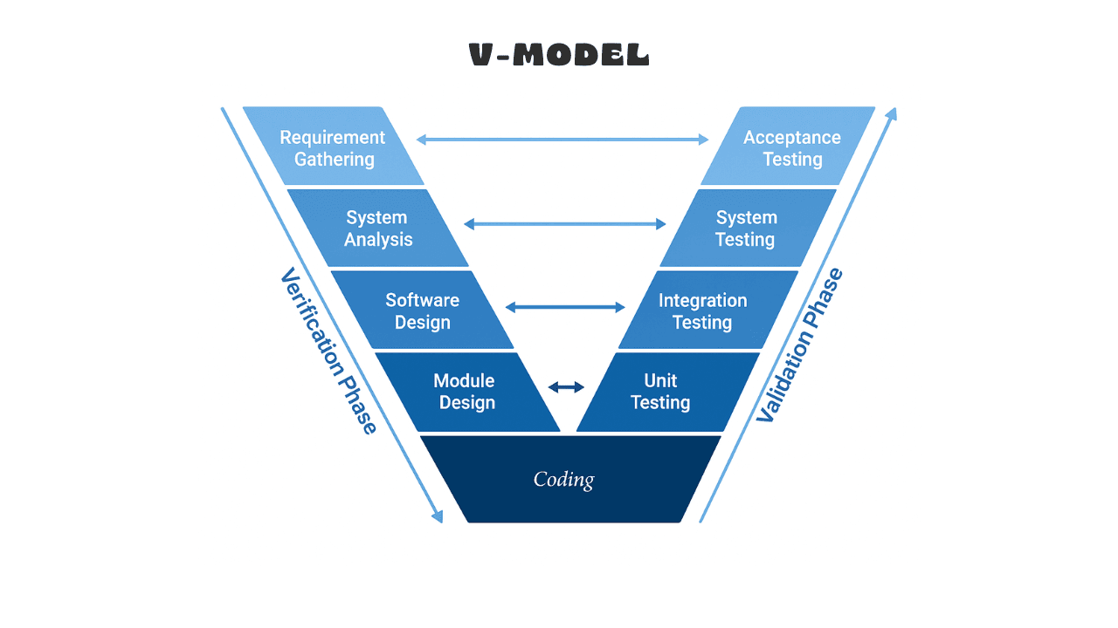






Tests et Validation
Unitaires
Intégration
Performance
• Dépôt/Retrait
• Authentification
• Temps réponse
• Exceptions
• Virements
• Utilisation mémoire
• Calculs
• PDF, Intérêts
• Scalabilité
Validation Fonctionnelle
Authentification
Gestion comptes
Virements
Historique
PDF
Intérêts
Cas de Test Positifs
Cas d'Erreur
• Inscription réussie
• Solde insuffisant
• Virement interne
• Plafond dépassé
• Génération PDF
• Compte inexistant

Slide 16












Limites du Système
Limites Techniques
Limites Fonctionnelles
Stockage en mémoire
Analyse limitée
Pas de base de données réelle, données perdues après fermeture
Pas d'analyse financière avancée
Mono-utilisateur
Pas de notifications
Pas de gestion multi-utilisateurs concurrents
Absence d'alertes en temps réel
Interface Desktop uniquement
Mono-devise
Pas d'accès web ou mobile
Pas de gestion multi-devises
Absence de chiffrement
Pas d'API REST
Données sensibles non chiffrées
Intégration impossible avec tiers
Tests unitaires limités
Transactions basiques
Couverture de tests partielle
Pas de gestion avancée des flux
Objectif
Ces limites sont connues et documentées pour une évolution future du système

Slide 17
























Perspectives d'Amélioration
Court Terme
Moyen Terme
Long Terme
Alertes transactions
App Mobile (iOS/Android)
IA suggestions financières
Budgétisation
API REST
Blockchain sécurisée
Objectifs épargne
Multi-devises
Open Banking
Export CSV/Excel
Analytics avancés
Reconnaissance vocale
Améliorations Techniques
Cache des données
Base MySQL/PostgreSQL
Opérations asynchrones
Chiffrement avancé
2FA Authentification
CI/CD Pipeline
Docker/Kubernetes
Monitoring temps réel
Roadmap d'Évolution
Innovation Continue

Slide 18












Organisation du Travail en Binôme
Notre Équipe
Répartition des Tâches
1
Conception commune
2
Implémentation séparée
Mr Wail Anaia
Architecture MVC, Design Patterns
Modules distincts, couverture complète
Étudiant DWM
Tests collaboratifs
Documentation partagée
3
4
Mr Yasser Oussahel
Validation croisée des fonctionnalités
Rapports communs, Wiki GitHub
Étudiant DWM
Outils de Collaboration
Avantages du Binôme
Git
Communication
Revue Code
Complémentarité des compétences
Versioning & Collaboration
Discussions régulières
Qualité & Standards
Répartition de charge
Qualité du code accrue
Succès du Travail Collaboratif
100% fonctionnel
Architecture MVC
Apprentissage mutuel
Support et motivation

Slide 19









Conclusion & Remerciements
Bilan du Projet
Remerciements
Fonctionnalités complètes
Nous tenons à exprimer notre profonde gratitude envers :
Architecture MVC robuste
Interface utilisateur utilisable
Pr. Abdelaaziz Hessane
Code maintenable et testé
Pour son accompagnement, ses conseils précieux et son encadrement pédagogique tout au long de ce projet.
Gestion complète des exceptions
Compétences Développées
"Un programme est un poème dont chaque ligne doit être parfaite."
Conception objet
Java Swing
Gestion de projet
Résolution problèmes
— Anonyme
Documentation
Méthodologie itérative
Projet réalisé avec rigueur et passion
Java
MVC
OOP

